Slide 1
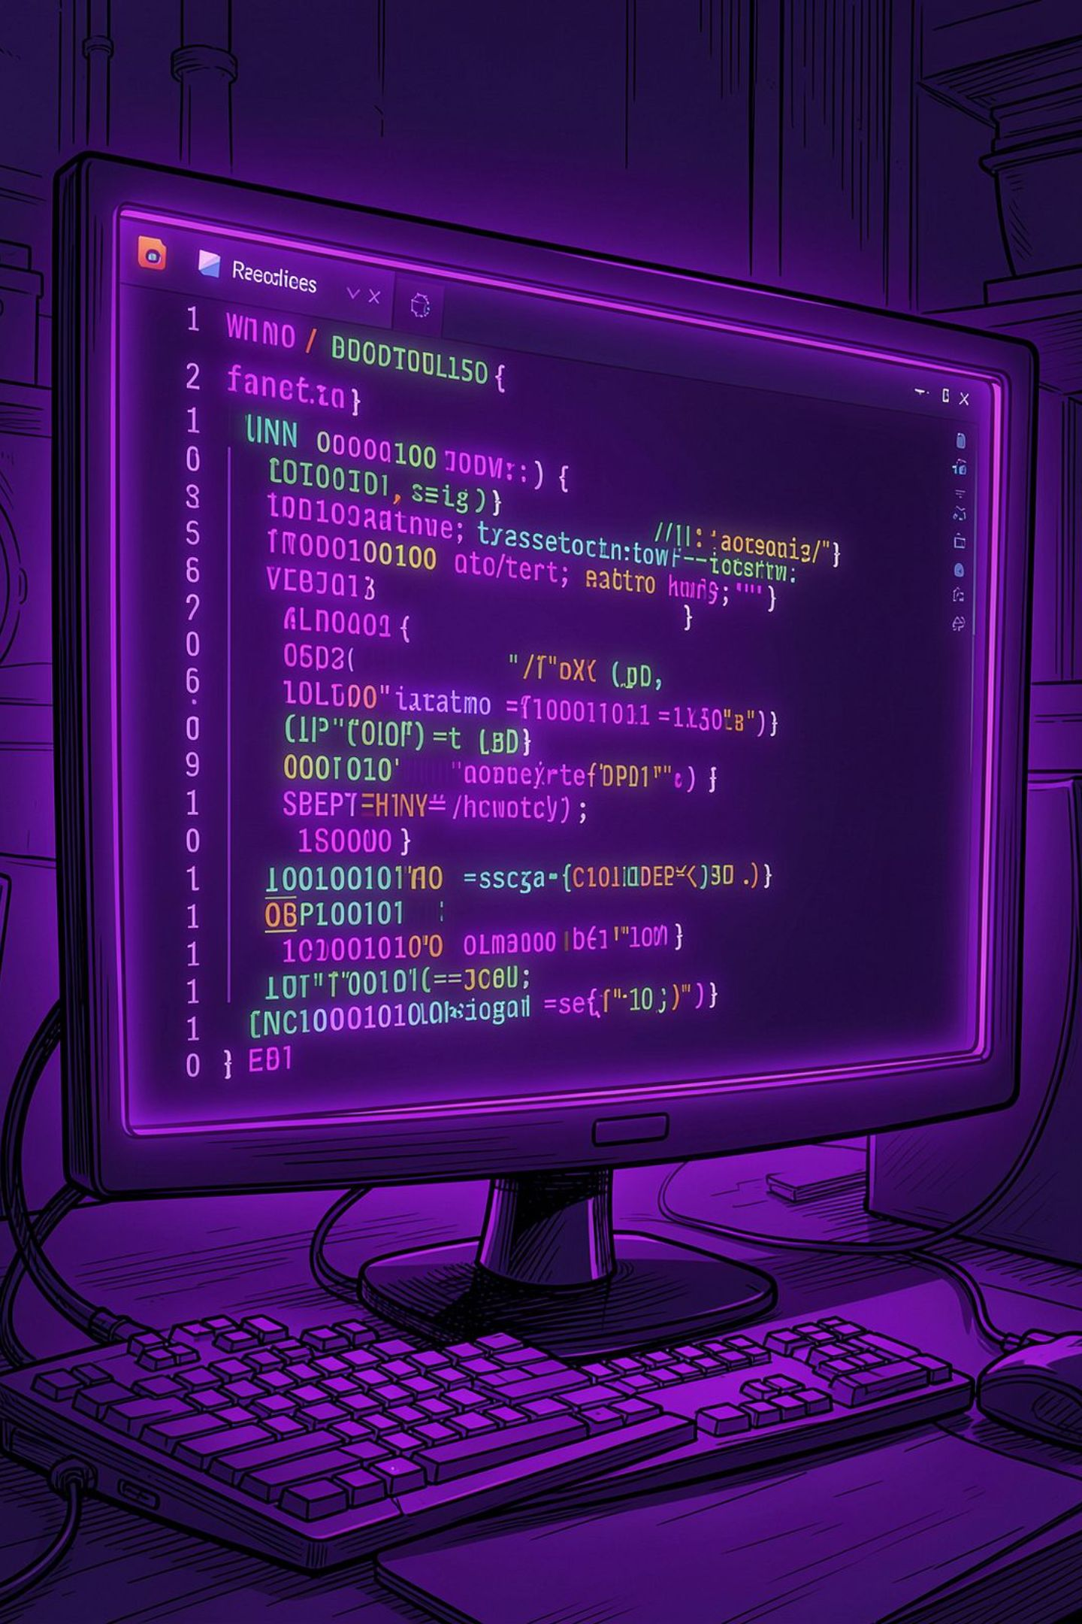
মোছাঃ নাসরিন নাহার
সহকারী শিক্ষক(ICT)
মকিমপুর মাধ্যমিক বিদ্যালয়
হরিণাকুন্ড,ঝিনাইদহ।
প্রোগ্রামিং ভাষা, মেশিন কোড, কম্পাইলার ও ইন্টারপ্রিটার
তথ্য ও যোগাযোগ প্রযুক্তি (ICT) — ১০ম শ্রেণি | ৬ষ্ঠ অধ্যায়

Slide 2
শিখনফল
পাঠ শেষে শিক্ষার্থীরা—
প্রোগ্রাম ও ভাষা
1
প্রোগ্রাম ও প্রোগ্রামিং ভাষা ব্যাখ্যা করতে পারবে।
মেশিন কোড
2
মেশিন কোডের ধারণা ব্যাখ্যা করতে পারবে।
ভাষার শ্রেণি
3
উচ্চস্তর ও নিম্নস্তর ভাষার পার্থক্য বলতে পারবে।
কম্পাইলার ও ইন্টারপ্রেটার
4
কাজ ও পার্থক্য ব্যাখ্যা করতে পারবে।
রূপান্তর প্রক্রিয়া
5
প্রোগ্রাম কীভাবে মেশিন নির্দেশে রূপান্তরিত হয় ব্যাখ্যা করতে পারবে।

Slide 3
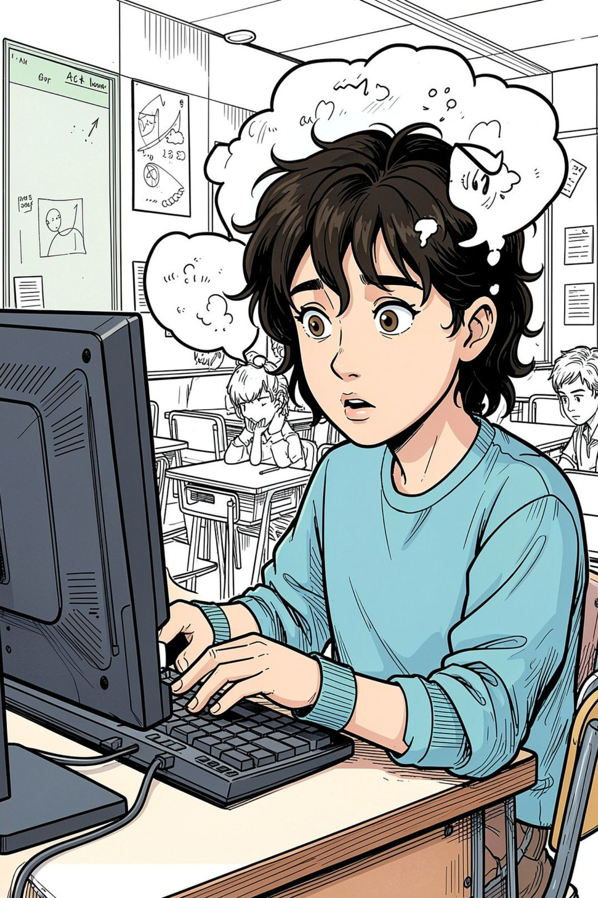

🤔 পূর্বজ্ঞান যাচাই
প্রশ্ন ১
প্রশ্ন ২
আমরা কম্পিউটারকে কীভাবে কোনো কাজ করতে বলি?
কম্পিউটার কি মানুষের বাংলা ভাষা সরাসরি বুঝতে পারে?
প্রশ্ন ৩
কম্পিউটারের CPU কোন ধরনের নির্দেশ সরাসরি বুঝতে পারে?
আমরা মানুষের ভাষায় কথা বলি, কিন্তু কম্পিউটারকে কাজ করাতে হলে তাকে এমন ভাষায় নির্দেশ দিতে হয় যা কম্পিউটার বুঝতে পারে।

Slide 4

প্রোগ্রাম ও প্রোগ্রামিং
প্রোগ্রাম কী?
কম্পিউটারকে কোনো নির্দিষ্ট কাজ সম্পন্ন করার জন্য দেওয়া সুশৃঙ্খল নির্দেশসমষ্টিকে প্রোগ্রাম বলে।
উদাহরণ: ক্যালকুলেটর, গেম, ওয়েবসাইট, মোবাইল অ্যাপ
প্রোগ্রামিং কী?
কম্পিউটারের জন্য প্রোগ্রাম তৈরি করার প্রক্রিয়াকে প্রোগ্রামিং বলে।

Slide 5
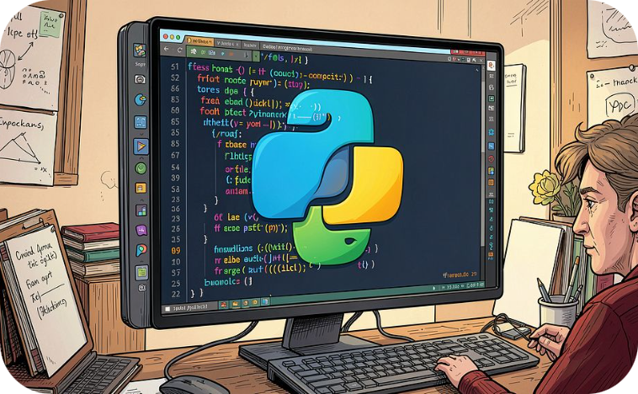
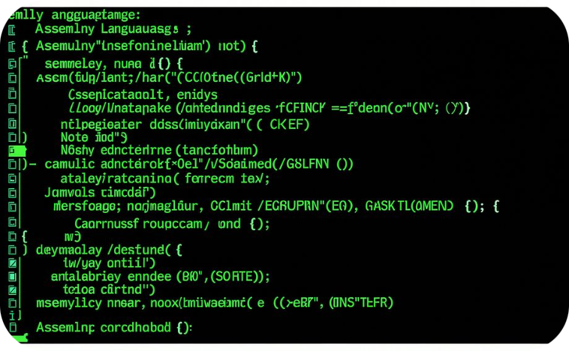
প্রোগ্রামিং ভাষা ও এর শ্রেণিবিভাগ
কম্পিউটার প্রোগ্রাম লেখার জন্য নির্ধারিত নিয়ম, সংকেত ও শব্দের সমষ্টিকে প্রোগ্রামিং ভাষা বলে।
উচ্চস্তর ভাষা
নিম্নস্তর ভাষা
C, C++, Python, Java, JavaScript — মানুষের জন্য সহজ ও বোধগম্য।
মেশিন ভাষা ও অ্যাসেম্বলি ভাষা — CPU-এর কাছাকাছি, মানুষের জন্য কঠিন।

Slide 6
মেশিন কোড ও অ্যাসেম্বলি ভাষা
মেশিন কোড
অ্যাসেম্বলি ভাষা
CPU সরাসরি যে নির্দেশ বুঝতে ও সম্পাদন করতে পারে, তাকে মেশিন কোড বলে।
মেশিন ভাষার তুলনায় মানুষের জন্য সহজ mnemonic বা প্রতীক ব্যবহার করে লেখা নিম্নস্তর ভাষা।
বাইনারি সংখ্যা (০ ও ১) ভিত্তিক
CPU সরাসরি বুঝতে পারে
মানুষের জন্য পড়া ও লেখা কঠিন
উদাহরণ: MOV, ADD, SUB
Assembler দিয়ে মেশিন কোডে রূপান্তর হয়
উদাহরণ: 01001000 01101001

Slide 7

কম্পাইলার কী?
যে অনুবাদক প্রোগ্রাম উচ্চস্তর ভাষায় লেখা সম্পূর্ণ প্রোগ্রামকে একসঙ্গে মেশিন কোডে অনুবাদ করে, তাকে কম্পাইলার বলে।
সোর্স প্রোগ্রাম
কম্পাইলার
অবজেক্ট কোড
চলমান এক্সিকিউশন
কম্পাইলার পুরো প্রোগ্রাম বিশ্লেষণ ও অনুবাদ করে, তারপর চালানোর জন্য প্রয়োজনীয় আউটপুট তৈরি করে। উদাহরণ: C/C++-এর প্রচলিত compiler।

Slide 8
ইন্টারপ্রেটার কী?
যে অনুবাদক উচ্চস্তর ভাষার নির্দেশগুলো একে একে অনুবাদ ও নির্বাহ করে, তাকে ইন্টারপ্রেটার বলে।
সোর্স কোড
ইন্টারপ্রেটার
লাইন ১ অনুবাদ
পরবর্তী লাইন অনুবাদ
ইন্টারপ্রেটার নির্দেশগুলো ধারাবাহিকভাবে পড়ে অনুবাদ করে এবং নির্বাহ করে। উদাহরণ: Python-এর প্রচলিত interpreter।
উদাহরণ: print("Hello") → Python Interpreter → Output: Hello

Slide 9
কম্পাইলার বনাম ইন্টারপ্রেটার
বিষয়
কম্পাইলার
ইন্টারপ্রেটার
অনুবাদ
পুরো প্রোগ্রাম একসঙ্গে
নির্দেশ ধরে একে একে
ফলাফল
অনুবাদিত কোড/প্রোগ্রাম তৈরি হয়
আলাদা পূর্ণ মেশিন-কোড ফাইল তৈরি করে না
ত্রুটি শনাক্তকরণ
অনুবাদের সময়
যে নির্দেশে সমস্যা সেখানে
পুনরায় চালানো
অনুবাদিত প্রোগ্রাম চালানো যায়
সাধারণত পুনরায় অনুবাদ প্রয়োজন
উদাহরণ
C/C++ compiler
Python interpreter
আধুনিক ভাষায় Compiler, Interpreter ও JIT—একাধিক পদ্ধতি একসঙ্গে ব্যবহৃত হতে পারে।

Slide 10
শ্রেণিকক্ষ কার্যক্রম
দলীয় কাজ (৫ মিনিট)
  দল-১: মেশিন কোডের ৩টি বৈশিষ্ট্য লেখ।
দল-২: কম্পাইলারের কাজ Flowchart-এ দেখাও।
দল-৩: কম্পাইলার ও ইন্টারপ্রেটারের ৩টি পার্থক্য লেখ।

Slide 11
মূল্যায়ন
প্রোগ্রামিং ভাষা কী?
মেশিন কোড কী? এতে কোন দুটি অঙ্ক ব্যবহৃত হয়?
কম্পাইলার ও ইন্টারপ্রেটার কী?
কম্পাইলার ও ইন্টারপ্রেটারের দুটি পার্থক্য লেখ।

